Slide 1
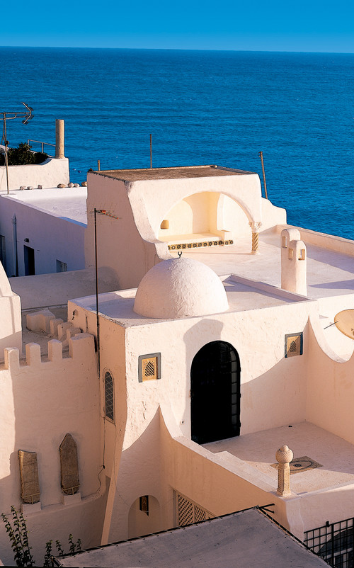
Votre séjour à l’Hôtel
Alhambra Thalassa Spa 5*

Slide 2
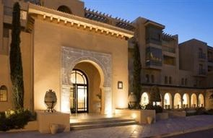
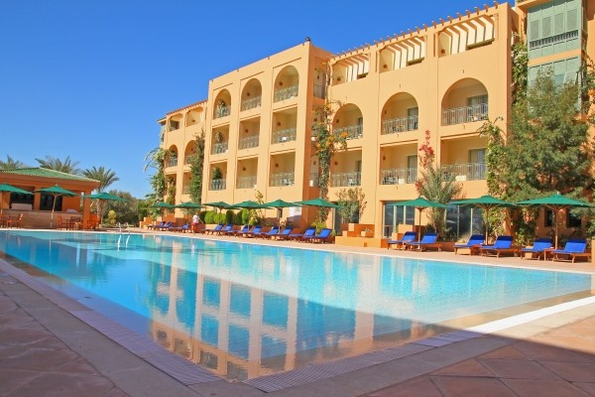
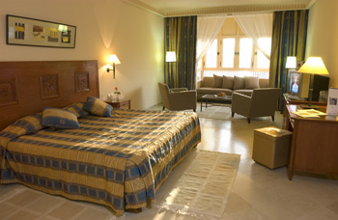
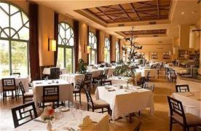
Hôtel Alhambra Thalassa Spa 5*

Slide 3
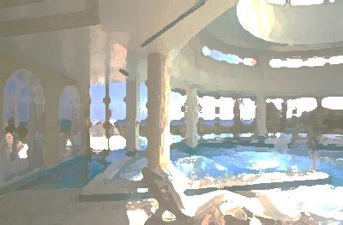
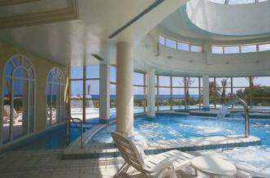
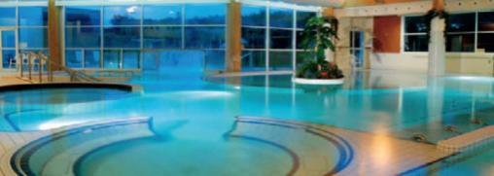
Hôtel Alhambra Thalassa Spa 5*
Thalassothérapie
L'hôtel dispose d'un centre de thalassothérapie de 4.500 m2 entièrement équipé pour satisfaire tous vos besoins.
- Hammam & massage
- Centre de fitness
- Piscine ouverte
- Salon de coiffure et centre de beauté

Slide 4
1ère Journée

Slide 5
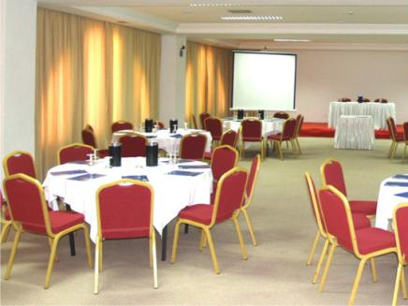
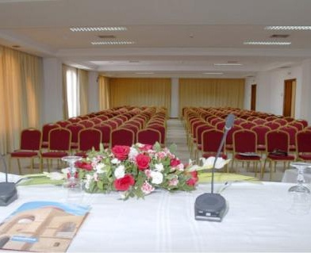
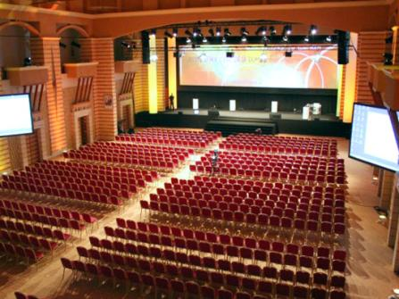
Réunions

Slide 6
2ème Journée

Slide 7
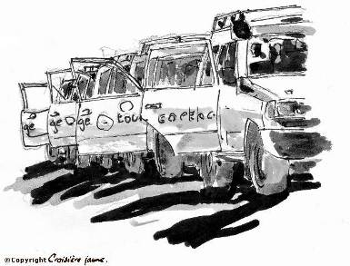
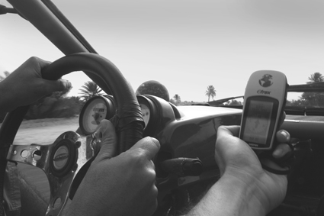
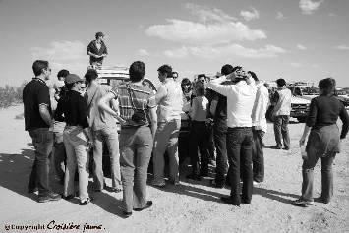
Rallye en 4x4
avec road book et GPS dans la région du Cap Bon

Slide 8
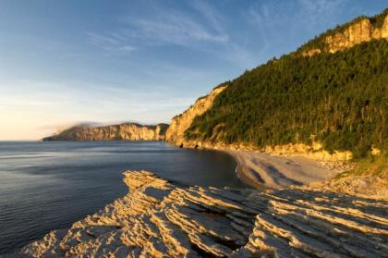
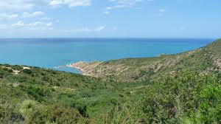
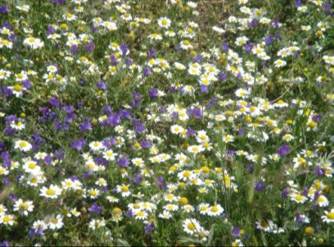
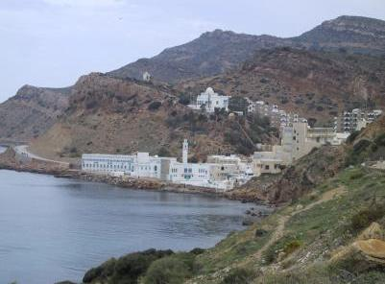
Rallye Road Book au Cap Bon

Slide 9
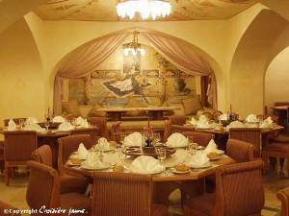
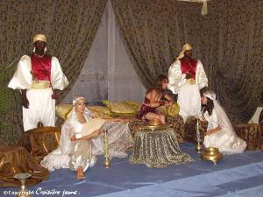
Dîner spectacle au restaurant Shéhérazade
Croisière Jaune vous propose " le Shéhérazade " pour organiser vos dîners, un restaurant digne des mille et une nuits, dans un cadre somptueux aux couleurs chatoyantes et aux dessins uniques typiques des soirées orientales.
Vous découvrirez dans ce lieu magique et enchanteur un spectacle unique…laissez-vous aller et Shéhérazade vous guidera au travers d'un monde féerique…la vie des Palais, scènes des 1001 nuits, danses des 7 voiles, des chorégraphies, dans un cadre de rêve, danses orientales et folkloriques accompagnés de musique typique.

Slide 10
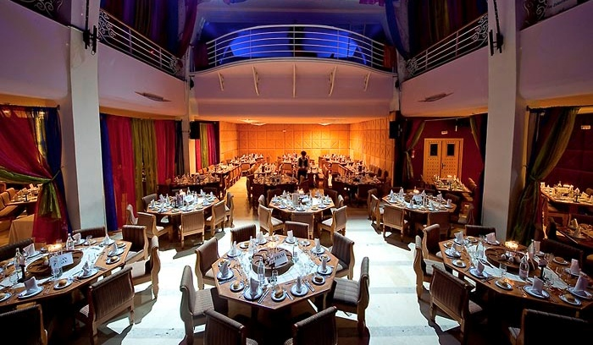
Restaurant Shéhérazade
Des délices traditionnels et spécialités de la cuisine tunisienne et méditerranéenne vous attentent pour une inoubliables soirée dîner assurées par les plus grands chefs.

Slide 11
En option

Slide 12
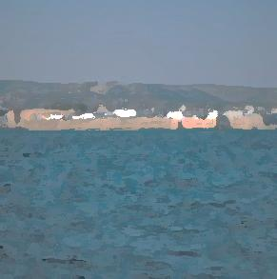
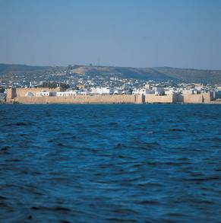
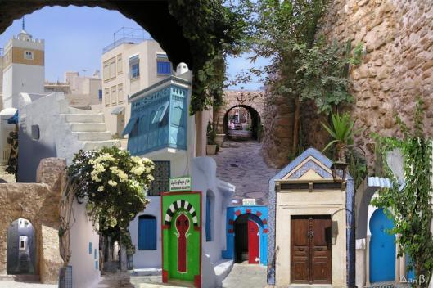
Rallye pédestre dans la Médina de Hammamet

Slide 13
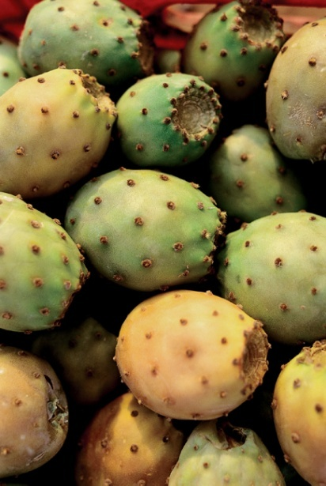
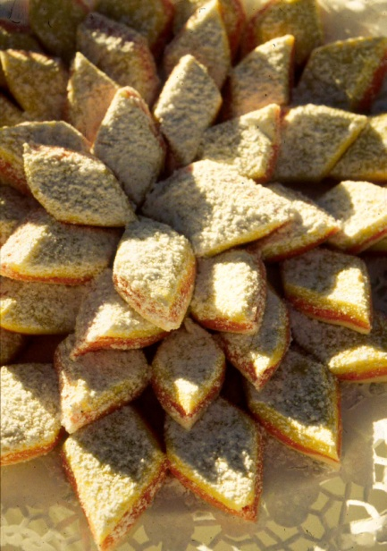
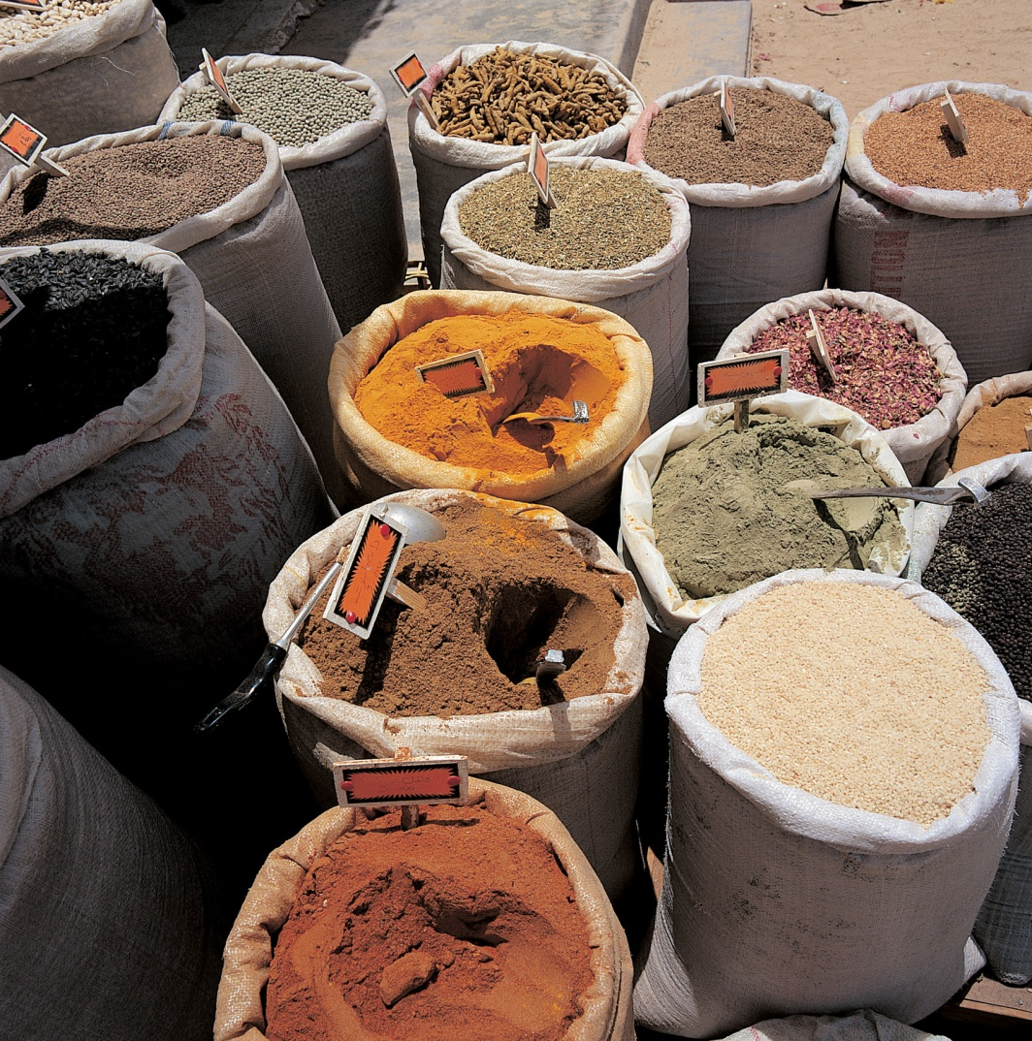
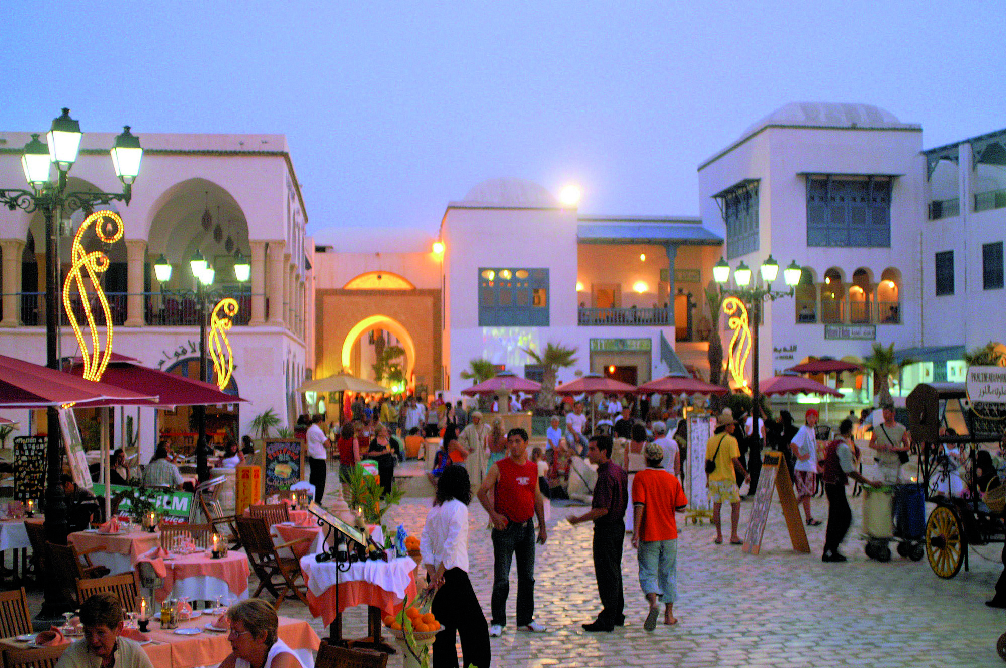
Rallye pédestre dans la Medina D’Hammamet

Slide 14
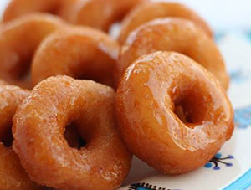
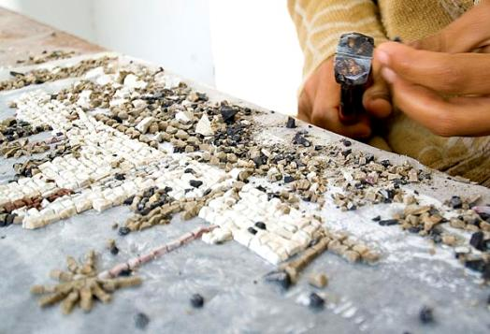
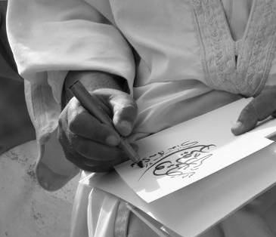
Option Ateliers
Les participants, divisés en petits groupes s'exécuteront d'atelier en atelier à faire des tâches manuelles artisanales tel que l'écriture de son nom avec des lettres arabes…

Slide 15
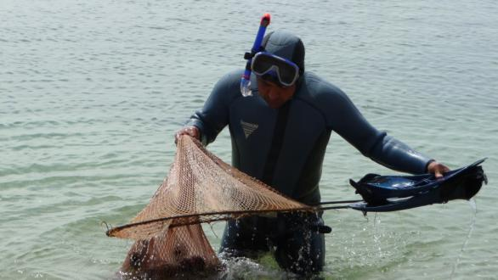
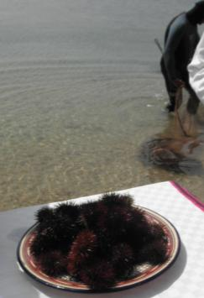
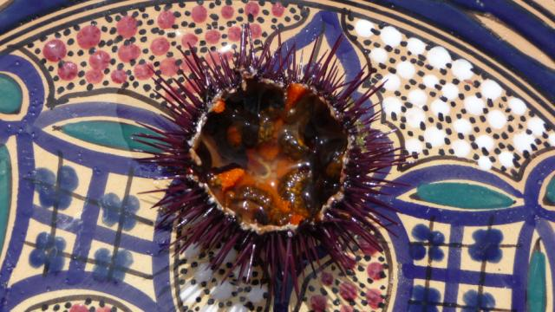
Option
Initiation a la pêche aux oursins suivi d’une dégustation

Slide 16
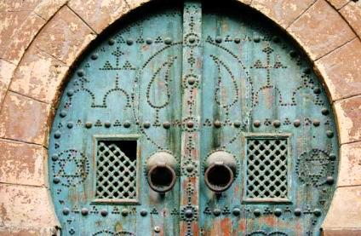
Contact
Laura est à votre disposition au
01 49 650 650
laura@croisierejaune.com
www.croisierejaune.com

